Slide 1

Information-formation professeurs BTSE-STMS PLP /certifiés- Liaisons bac/enseignement supérieur
Académie de Toulouse - 13 janvier 2020

Slide 2
Filière Médico-Sociale
Réforme santé
IFSI

Slide 3
Santé

Slide 4

Réforme Santé
Perspectives et évolutions 2020
http://www.terminales2019-2020.fr/
Objectif de la réforme :
Favoriser un recrutement d'étudiants avec des profils variés
Actuellement, recrutement de profils identiques qui veulent tous aller vers les mêmes spécialités (pas étonnant, car ils ont des profils identiques au début et on les forme de façon identique tout au long de leur formation).
Améliorer la réussite des étudiants
Actuellement, le système PACES entraine l'échec en début de cursus (2 années de PACES) d'étudiants qui avaient de très bons résultats au baccalauréat et qui n'auraient pas dû être en échec dans l'enseignement supérieur.
Prendre en compte des compétences transversales qui sont fondamentales dans le métier, mais ignorées aujourd’hui dans la PACES

Slide 5
Réforme Santé
2 voies d’accès :
Une licence avec « accès santé » (L.AS) dans tout type de licence (550 places) correspondant à 10 ECTS (mineur santé)
Un parcours d’accès spécifique santé (PASS) proposé par l’UFR santé (ancien PACES) avec option disciplinaire de licence autre que santé (1250 places) correspondant à 10 ECTS (mineur disciplinaire)
→De façon générale, tout étudiant aura la possibilité de présenter deux fois sa candidature aux études de santé (MMOP) tout au long de son parcours de premier cycle (cf diapo 6)
Entrées des nouvelles formations du paramédicales :
Les instituts de formation aux professions paramédicales (audioprothésiste, ergothérapeute, orthophoniste, orthoptiste, pédicurie-podologie, psychomotricien)
(Paul sabatier – Prefms)
Exonération des frais de dossier pour les boursiers pour l’académie de Toulouse – en cours d’harmonisation en national

Slide 6
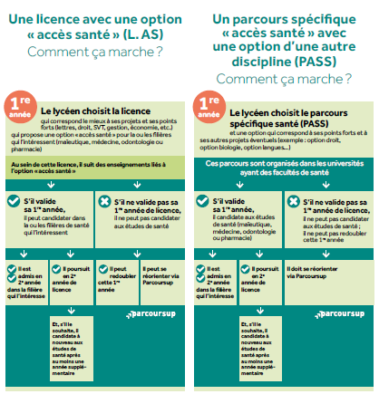
Réforme santé

Slide 7
IFSI

Slide 8
IFSI : Formulation des vœux et examen des vœux
Particularité: vœux multiples à dossier unique
Les IFSI ont été regroupés au niveau régional Exemple : IFSI d’Auch regroupant 13 IFSI
Il n’y a pas de contingentement de sous-vœux
La formation en IFSI est sélective au sens de l’article L612-3 du code de l’éducation
Sélection des dossiers effectuée par une Commission d’Examen des Vœux
(Cf : Diapositive suivante)
Les critères généraux de sélection des dossiers ont été définis par concertation nationale
Un quota de boursiers sera défini par le recteur (2019 10%)

Slide 9
Le rôle de la commission d’examen des voeux
Brique n° 1
Brique n° 2
Brique n° 3
Note bulletins et épreuves bac
Note qualitative
Note finale
Note fiche AVENIR
Quelles notes prendre :
- Notes de 1ère
- Notes de Term
- Notes bac
Quel poids ?
1/Décider de la conversion des cases à cocher en note
2/Poids de chaque item
- Projet de formation motivé
- Appréciations bulletins
Activités, centres d’intérêt
Fiche réorientation

Slide 10
IFSI : Critères de sélection
Des attendus nationaux :
Intérêt pour les questions sanitaires
Des qualités humaines et capacités relationnelles
Des compétences en expression orale et écrite
Des aptitudes à la démarche scientifique et maîtrise des bases de l’arithmétique
Des compétences organisationnelles et savoir-être
Résultats scolaires, projet de formation motivé et fiche Avenir

Slide 11
IFSI : Bilan
Un travail très conséquent a pu être établi par les IFSI lors de leur bilan, avec une étude poussée de la cohorte des promotions entrantes à la rentrée de 2019 (Sexe, âge, département d’origine au sein de l'Occitanie, région d’origine, situation à la rentrée, titre d’inscription et série du titre d’inscription)
La majorité des jeunes ayant été accepté proviennent de la région Occitanie (84,88%)
Série majoritaire à entrer en formation : Bac ST2S 31,16
Bac Scientifique 19,3
Bac ASSP 17,30
Les séries pro seront en nette diminution à la rentrée 2020 (lors du bug des remontées des dossiers des profils bac pro ont été remontés)
La voie d’entrée des soignants est non négligeable avec : Soignant 8,03
(évolution dans le recrutement: attente texte, plus de concours, mais sur examen dossier+entretien, sans passer par Parcoursup)
Cette année réduction de moitié des vœux en IFSI,10 vœux possible en 2019, c’est maintenant 5 vœux possible pour 2020 (sans limite de sous-vœux), cela limitera la surcharge du nombre de demandes face à l’abandon du concours

Slide 12
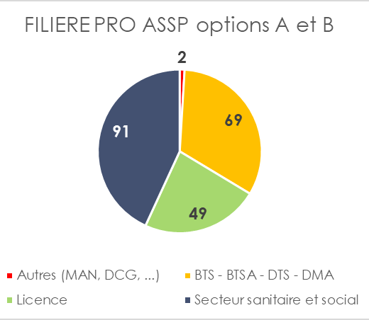
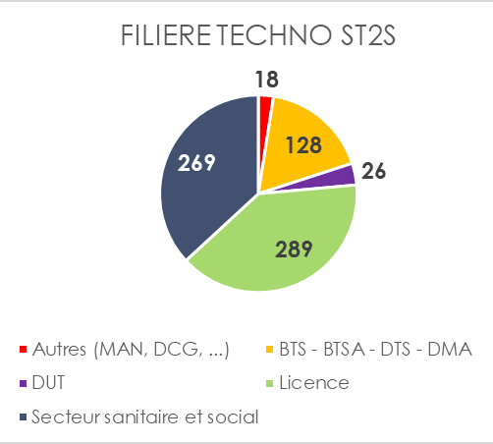
IFSI : Bilan – données quantitatives
Total cddts acceptés : 211
Soit 45% des inscrits
Dont 43% en IFSI
Total cddts acceptés : 730
Soit 66% des inscrits
Dont 37% en IFSI

Slide 13
Expérimentation BAC PRO / BTS
Grands principes
Publics ciblés
Avis du conseil de classe
Admission
Bilan

Slide 14
Grands principes
Expérimentation Bac Pro / BTS : processus expérimental d’admission des bacheliers professionnels en STS pour trois ans (2017-2019) pour lequel l’avis du conseil de classe de terminale a un rôle prépondérant pour un accès prioritaire de ces élèves.
Article 40 de la loi n°2017-86 du 27 janvier 2017 relative à l’égalité et à la citoyenneté.
Le décret n° 2017-515 du 10 avril 2017 modifié par l’arrêté du
9 janvier 2019
    Il s’agit de faciliter l’accès des bacheliers professionnels aux STS, formations où leurs chances de réussite sont les meilleures pour ceux d’entre eux qui souhaitent poursuivre leurs études.
    À la rentrée 2019, il a été décidé de généraliser la mesure à toutes les académies, à l’exclusion des DROM.
    L’expérimentation a pour objet de passer d’un processus de sélection à un processus d’orientation en STS.
    un choix de spécialité en STS adapté au profil de compétences de chaque lycéen professionnel souhaitant poursuivre ses études (cf table de correspondance Bac Pro / BTS) ;

Slide 15
Bac Pro / Expérimentation : publics ciblés
Quels jeunes sont concernés ?
Bacheliers professionnels de notre région académique scolarisés en 2019-2020 dans :
  un EPLE,
  un lycée privé sous contrat ou hors contrat
  un établissement public d’un autre ministère, préparant à un baccalauréat professionnel
  un établissement privé ou public relevant du ministère en charge de l’agriculture,
Bacheliers professionnels de notre région académique ayant obtenu leur diplôme en 2018-2019 sans proposition d’admission en STS avec un avis favorable
Quels jeunes ne sont pas concernés ?
Les apprentis
Les bacheliers professionnels scolarisés dans une autre région académique
Les bacheliers professionnels inscrits au CNED en terminale
Les candidats libres au baccalauréat professionnel.
Tout candidat non concerné par l’expérimentation ou ne bénéficiant pas d’un avis favorable peut formuler un vœu STS dans le cadre de la procédure classique ou de la procédure complémentaire.

Slide 16
Bac Pro / Expérimentation : avis du conseil de classe
Avis favorable ou défavorable : Objectif académique : faire de l’avis favorable une priorité d’accès et non un véto pour les élèves pour lesquels un avis est réservé
En 2018 : 72% des bacheliers professionnels ont obtenu un avis favorable pour une admission en STS, avec des écarts de plus de 25 points entre les départements. Ces écarts n’ont pas permis de respecter les fondements d’équité propres à l’expérimentation
L’avis du conseil de classe du 1er semestre ou 2ème trimestre est déterminant pour fonder l’avis du chef d’établissement sur la capacité à réussir dans la spécialité de STS visée.
Les principaux critères : prise en compte de l’investissement de l’élève dans sa préparation à l’accès à un BTS, de sa capacité à réussir et de la pertinence de son projet d’orientation.
L’avis très satisfaisant émis par le chef d’établissement sur la capacité à réussir doit être en cohérence avec l’avis favorable du conseil de classe

Slide 17
Bac Pro / Expérimentation : admission
En fonction des places disponibles dans la formation demandée, l’admission prioritaire en STS est soumise à 2 conditions :
  Avoir reçu un avis favorable du conseil de classe
  Et obtenir son baccalauréat professionnel .
Dès lors qu’un avis favorable a été prononcé, 2 cas de figure peuvent se présenter :
  les capacités d’accueil, définies sur la base des pourcentages minimaux de bacheliers professionnels fixés par l’autorité académique, en application de l’article L612-3-7 du code de l’éducation, sont suffisantes pour affecter, dans une spécialité donnée et un établissement donné, les candidats ayant reçu un avis favorable. Ils sont alors admis de droit ;
  les capacités d’accueil sont insuffisantes : le recteur départage alors les candidats, au regard des critères quantitatifs et qualitatifs nationaux et éventuellement la qualité d’élève boursier, en garantissant l’équité de traitement des candidatures, sans remettre en cause l’avis du conseil de classe. Il peut s'appuyer à cet égard sur l'avis d'une commission académique dont il définit la composition.
La loi ORE prévalant sur l’article 40, un boursier est prioritaire sur le droit de suite de la classe passerelle et sur l’admission prioritaire de l’expérimentation bac pro

Slide 18
Bac Pro / Expérimentation : bilan
Constat positif de l’expérimentation 2019:
- tout candidat ayant eu un avis favorable a eu une proposition en STS
- les candidats sans avis favorable ont également pu recevoir des propositions en STS
Ceci s’explique par un avis favorable en diminution en 2019 : -28% d’avis favorable : Avec la régulation/prévention des équipes pédagogiques sur la délivrance de l’avis
L’avis favorable a été mieux ciblé avec une baisse minimale de 20% et maximale de 40% de candidats ayant un AF alors que la demande des formations post-bac des candidats a augmenté de 8%.
Un grand nombre d’AF avaient été formulés lors de la première année d’expérimentation sur l’académie de Toulouse : 68% des candidats (production : 61% - services : 74%)
Cette année, le nombre d’AF a pu être régulé grâce, notamment, à la sensibilisation des équipes pédagogiques. On a un taux à 46% (production : 49% - services : 42%) d’avis favorable cette année.

Slide 19
Bac Pro / Expérimentation : bilan
Poursuivre la sensibilisation lors des classes virtuelles (et autres regroupements) des chefs d’établissement sur l’attribution des AF.
Confronter l’amont avec l’aval lors de groupe de travail pour une régulation des avis.
Pouvoir rétroagir sur des situations incohérentes ou des établissements un peu « laxistes ».
Régulation académique avec la possibilité d’avoir une visibilité avant les conseils de classe avec un avis préalable émis en février et que les conseils de classe confirmeraient ?
Cela permettrait de procéder aux ajustements nécessaires et d’identifier les établissements ou classes sur lesquels des avis trop généreux ou trop sévères auraient été formulés en première intention.
Problème encore sur quelques établissements malgré une amélioration globale. Une alerte pourrait être mise en place sur un établissement qui délivrerait trop d’avis favorables afin que le SAIO puissent intervenir.

Slide 20
Parcoursup
Calendrier
Inscription

Slide 21
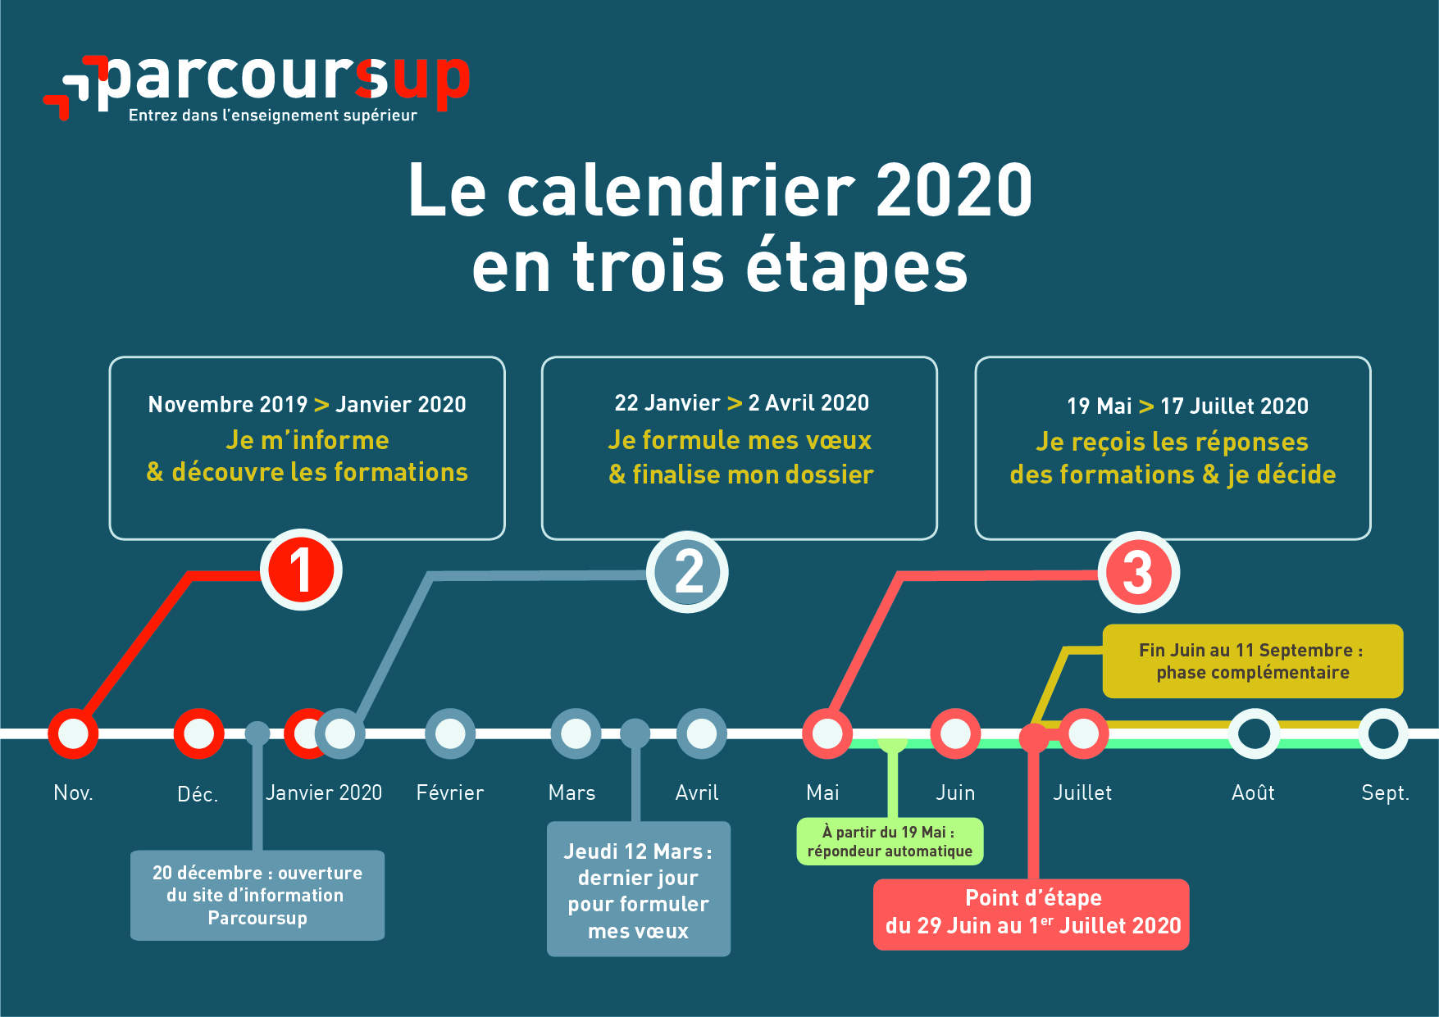
Calendrier 2020

Slide 22
Inscription dans son établissement d’accueil
Après avoir accepté la proposition d’admission de son choix, le futur étudiant doit effectuer son inscription administrative dans l’établissement qu’il va intégrer.
Les formalités d’inscription sont propres à chaque établissement :
Consulter les modalités d’inscription indiquées dans le dossier candidat sur Parcoursup ou à défaut, contacter directement l’établissement d’accueil
Si le futur étudiant s’inscrit dans un établissement proposant des formations en dehors de Parcoursup, il doit obligatoirement télécharger sur la plateforme une attestation de désinscription ou de non inscription sur Parcoursup.

